Slide 1
Garage X-Ray
Valerie Wiedemann

Slide 2
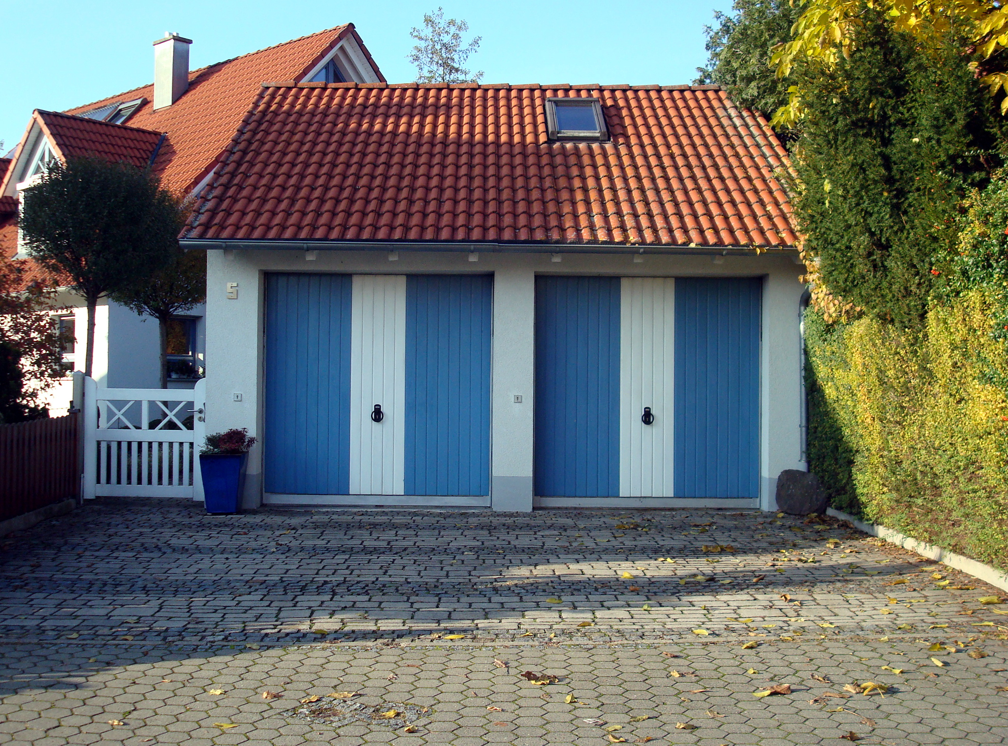
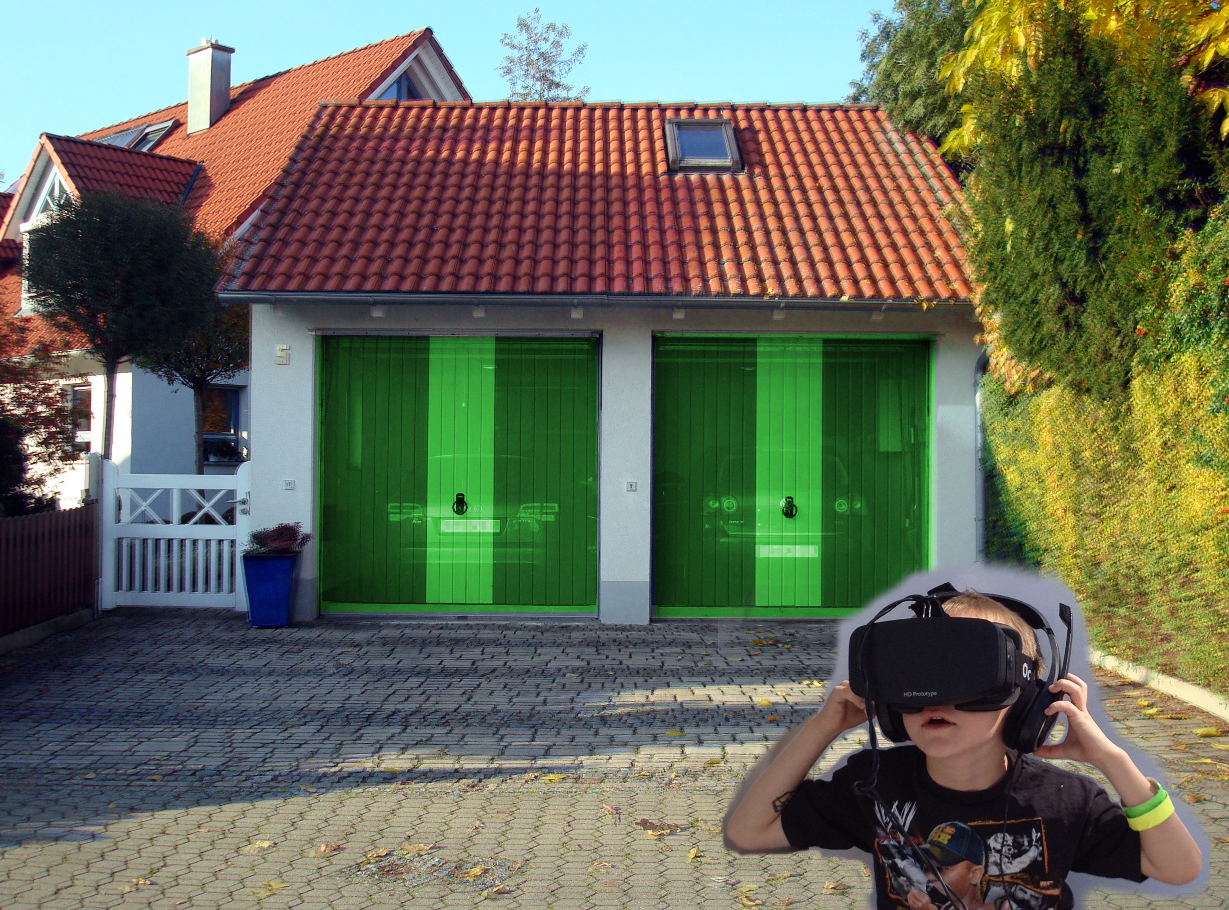
Zur Erinnerung…

Slide 3
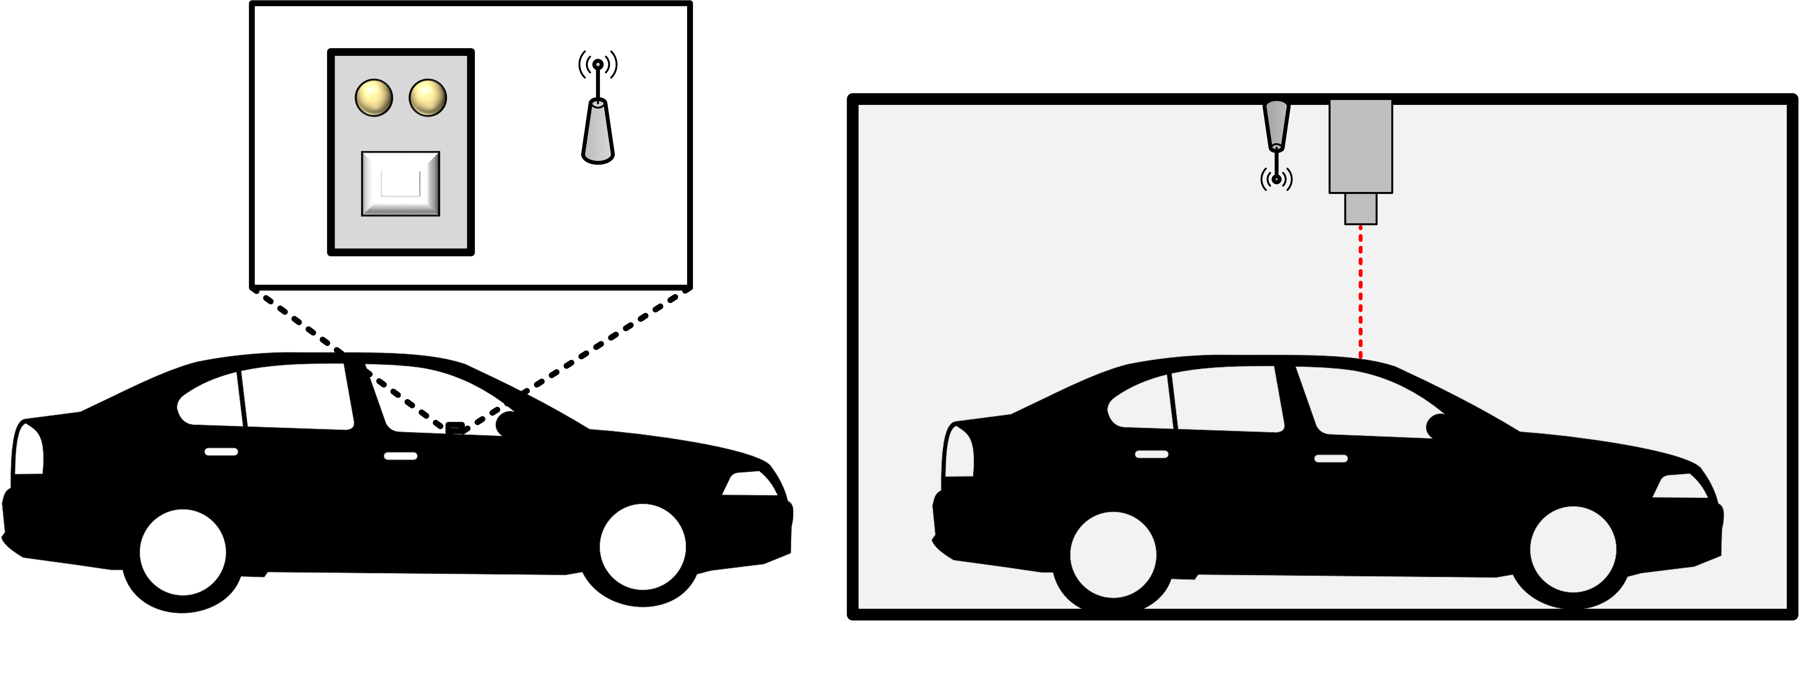
IDEE
Notes:
2 Module
Auto: Schalter, LED, Funk
Garage: Funk, Ultraschall
*klick*

Slide 4
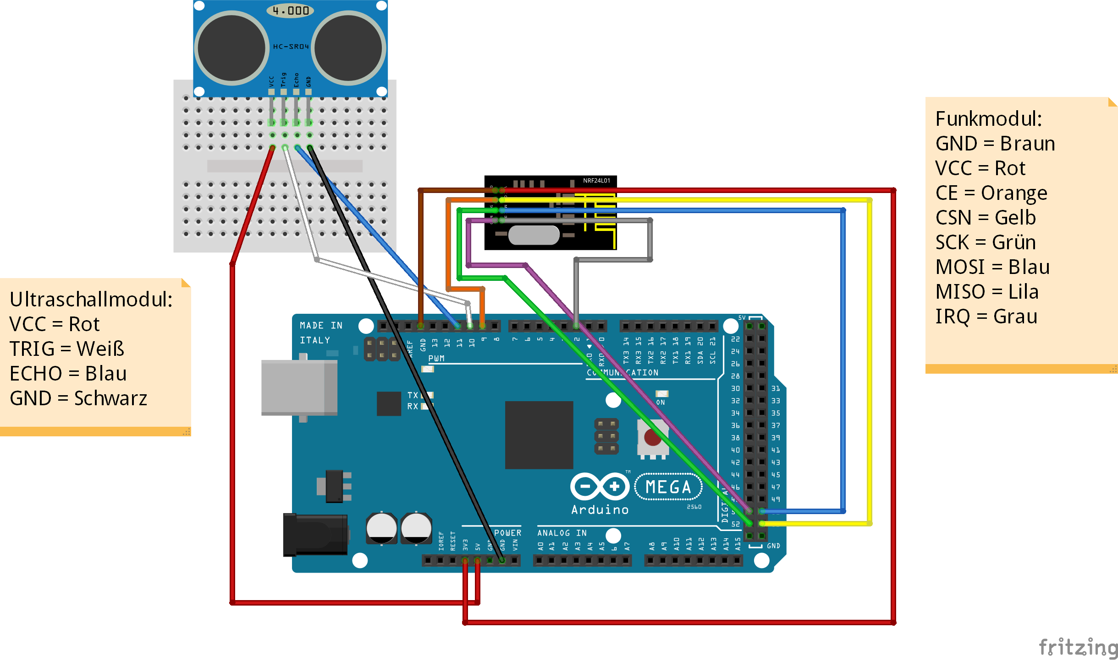
GarAGEN-MODUL
Notes:
Arduino steuert
Ultraschall – 1 mal pro Min – Ergebnis speichern
Sonst schlafen
Anfrage per Interrupt

Slide 5
IDEE
Notes:
Auto-Modul
Lange halten → kein Strom, wenn nicht aktiv

Slide 6
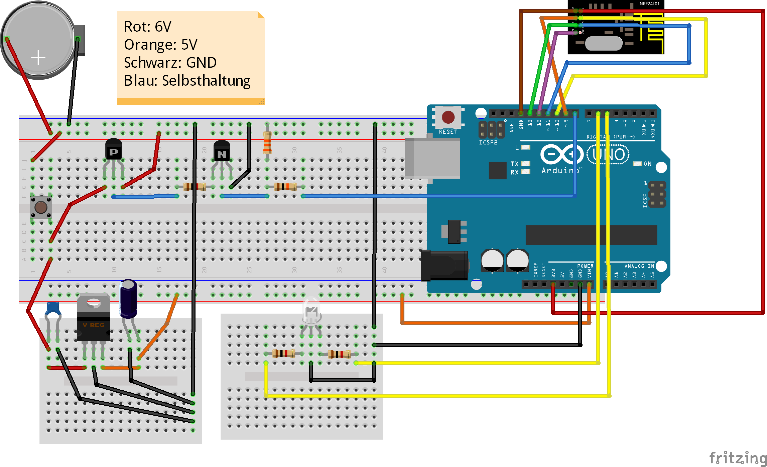
AUTO-MODUL
Notes:
Bestandteile:
Batterie (6V)
Selbsthaltungsschaltung
Spannungsregler
Funkmodul
LED
Schalter drücken
MC schaltet Pin
Transistoren schalten → Versorgungsspannung
Funksignal an Garagen-Modul

Slide 7

Aktueller Stand
Noch Geplant
Selbsthaltungsschaltung funktioniert (endlich!)
Garagen-Modul ist fertig zum Montieren
Arduino beim Auto-Modul durch Mikrocontroller ersetzen
Auto-Modul auf Platine löten und „schön verpacken“
Auf 2 Parkplätze erweitern (trivial)

